Slide 1

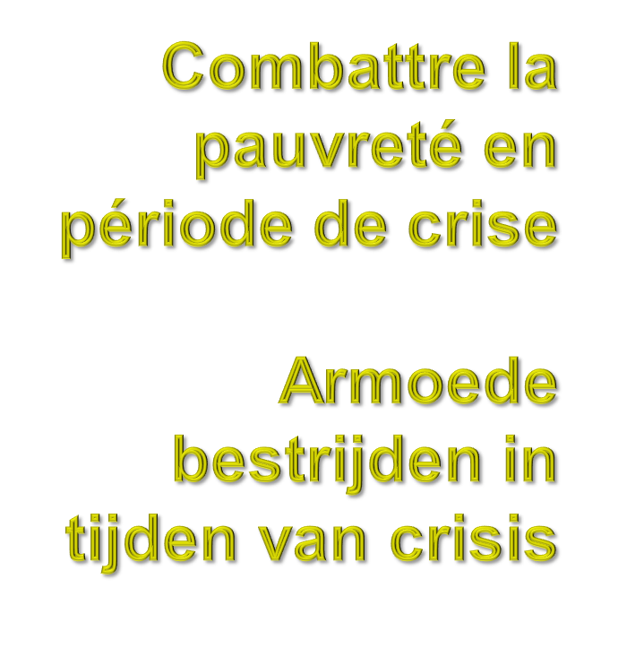


Slide 2






Staatssecretaris voor Maatschappelijke Integratie en Armoedebestrijding
La Secrétaire d’État à l’Intégration Sociale et à la Lutte contre la pauvreté

Slide 3

Julien Van Geertsom
Voorzitter POD Maatschappelijke Integratie
Président du SPP Intégration Sociale

Slide 4
Maggie De Block
Secrétaire d’État à l’Intégration Sociale
Staatssecretaris voor Maatschappelijke Integratie

Slide 5
Een tipje van de sluier
Enkele elementen uit ‘Armoede in België 2013’
Waarom een Federaal Jaarboek?
Armoede is … – het stemmen van de violen
Armoede in tijden van crisis – tijdsloos én veranderlijk
Armoedebestrijding in tijden van crisis – het OCMW centraal
Armoedebeleid in tijden van crisis – actualité des forces et des faiblesses de la lutte contre la pauvreté en Belgique

Slide 6
1. Waarom een federaal Jaarboek?
Om de kennis over armoede en sociale uitsluiting te verzamelen, te cumuleren en toegankelijk te maken.
Om armoede in de politieke en publieke belangstelling te houden.
Om de federale overheid een instrument te verschaffen om de situatie en de maatregelen inzake armoede en sociale uitsluiting te evalueren en te analyseren.
Om de dynamiek te ondersteunen die door het Belgische voorzitterschap tijdens het Europese jaar op gang is gebracht.
Om mensen en instellingen die bekommerd zijn om armoede en sociale uitsluiting en die elkaar anders niet of te zelden ontmoeten, samen te brengen – zeker wanneer taalkundige en institutionele grenzen het aantal plekken beperken en de communicatie bemoeilijken.

Slide 7
2. Armoede is …
“een netwerk van sociale uitsluitingen dat zich uitstrekt over meerdere gebieden van het individuele en collectieve bestaan. Het scheidt de (mensen in armoede) van de algemeen aanvaarde leefpatronen van de samenleving. Deze kloof kunnen ze niet op eigen kracht overbruggen.”
“un réseau d’exclusions sociales couvrant divers domaines de l’existence individuelle et collective. Il sépare les pauvres des modes de vie généralement acceptés de la société. C’est un fossé que ces personnes ne peuvent combler par leurs seuls moyens.”

Slide 8
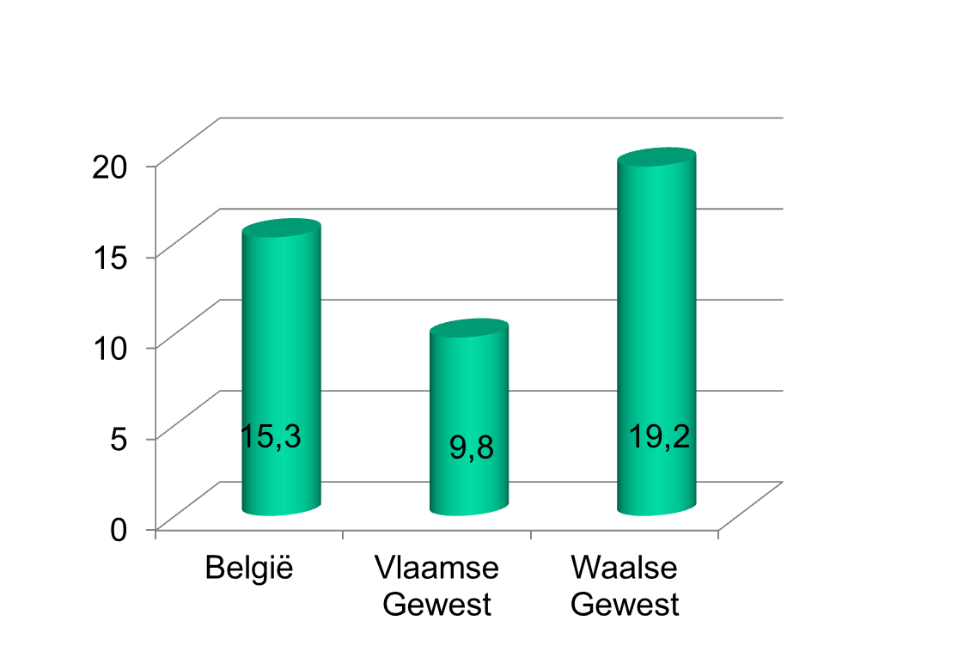
3. Armoede houdt stand in tijden van crisis
  1. Armoederisico: wie minder heeft dan 60% van het mediaan inkomen

Slide 9
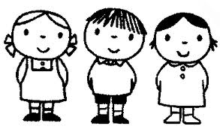
3. Armoede houdt stand in tijden van crisis
  2. Reproductie van ongelijkheden: sociale afkomst blijft doorwegen
Laag-geschoolde arbeider
Kader- personeel
Werkloze vader
16 keer minder kans om
hoger kaderpersoneel te worden
werk te hebben
53 keer minder kans om
hoger kaderpersoneel te worden
over hoger diploma te beschikken

Slide 10
3. Armoede verandert in tijden van crisis
  3. Andere standaarden → kwetsbaarheid naar armoederisico
    38,5% eenoudergezinnen
      22,2% in het Vlaamse Gewest, 54,3% in het Waalse Gewest
    37,5% van de werklozen, maar ook 4,2% van de werkenden
    25,4% laaggeschoolden tegenover 7,2% hooggeschoolden
      + verschillen in werkloosheid naar scholingsgraad
        15% bij laaggeschoolden, 5% bij hoogopgeleiden
    ‘digitale kloof/ongelijkheid’, nieuwe vorm van ‘laaggeletterdheid’
      Sociale ongelijkheden inzake toegang en gebruik van internet
      (laag inkomen en laag opleidingsniveau)

Slide 11
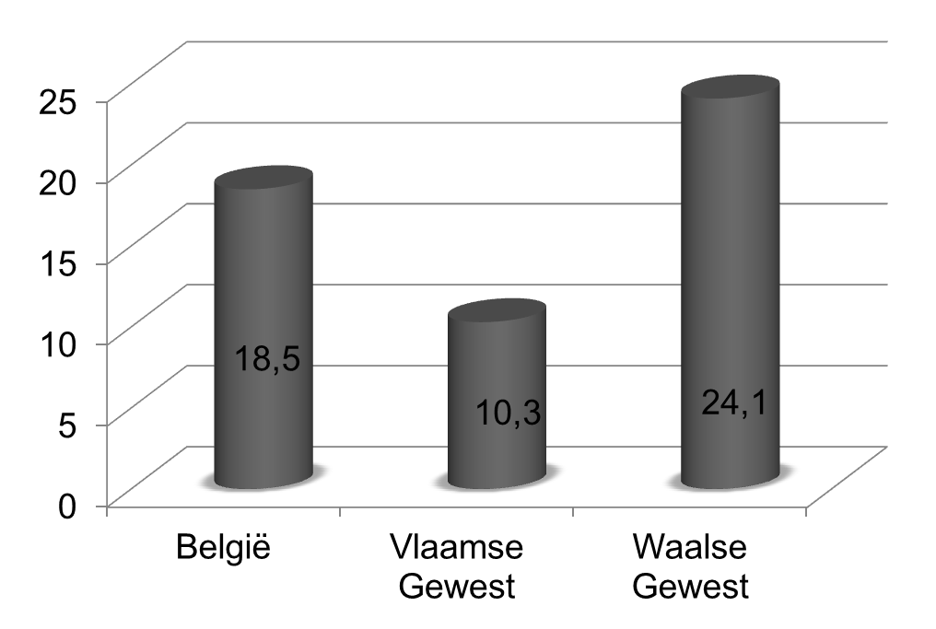
3. Armoede verandert in tijden van crisis
  4. Crisis en toenemende kwetsbaarheid:
  kinderen groeien op in armoede

Slide 12
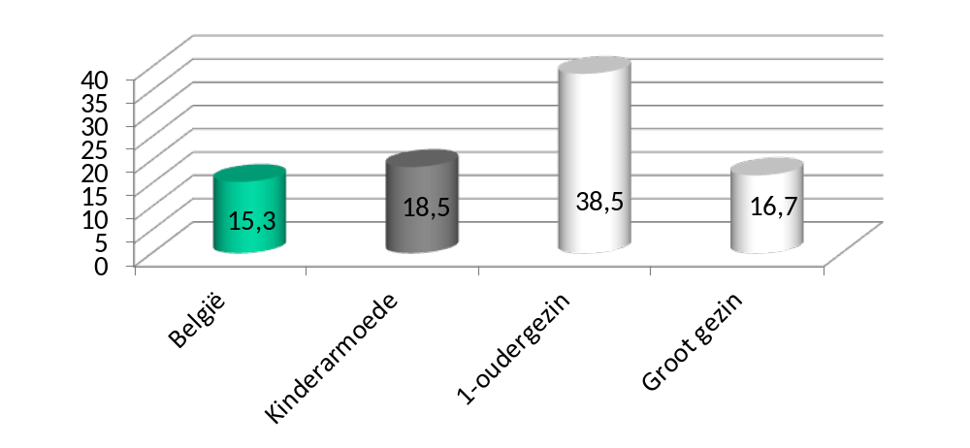
3. Armoede verandert in tijden van crisis
  4. Crisis en toenemende kwetsbaarheid:
  kinderen groeien op in armoede
Notes:
Hoger risico op armoede bij kinderen in:
huishouden zonder inkomen uit arbeid
huishoudens van buitenlandse herkomst (‘migranten’)
laaggeschoolde ouders

Slide 13
3. Armoede verandert in tijden van crisis
  4. Crisis en toenemende kwetsbaarheid: kinderen groeien op in armoede
    Armoede tijdens de kindertijd heeft negatieve effecten op
      het wel-zijn en het wel-worden van kinderen: korte en lange termijn
        Gezondheids- en ontwikkelingsrisico’s
        Schoolloopbaan en arbeidsmarkt
        Ongelijke toegang tot diensten
        Een gebrek aan kansen om voluit deel te nemen aan normale sociale, culturele en sportieve activiteiten
      de samenleving: in plaats van bij te dragen tot de samenleving, worden ze een last voor de samenleving – terwijl er behoefte is aan menselijk kapitaal

Slide 14

4. Armoedebestrijding in tijden van crisis,
het OCMW in the picture
1. Van armoedebestrijding naar welzijnsbevordering voor iedereen
  Cliënten groeien in aantal en in diversiteit
  Groeiende onzekerheid bij risicogroepen
    Eenoudergezinnen, migranten
    Evolutie inzake werkloosheid!
  Leefloontrekkende studenten:
    Van 7.598 in 2003 naar 17.390 in 2011
    Studenten uit gezinnen geconfronteerd met financiële armoede
    80% behaalt een diploma of volgt nog een opleiding

Slide 15
4. Armoedebestrijding in tijden van crisis,
het OCMW in the picture
  2. Maar ook hulpverlening in beweging:
  opkomst van de referentiebudgetten
      Korven van goederen en diensten, met bijbehorend prijskaartje, die noodzakelijk worden geacht om menswaardig te leven
      Bruikbaar in dienstverlening, bewustwording cliënten
      Doelmatigheid beleid?
        Leefloon en minimumwerkloosheidsuitkering onvoldoende voor
        - gezinnen die huren op private huurmarkt
        - alleenstaanden, eenoudergezinnen met kinderen ouder dan 5 jaar
        en koppels met of zonder kinderen die huren op sociale markt
        Inkomensgarantie voor ouderen onvoldoende voor
        - ouderen die huren op de private huurmarkt
        - zorgbehoevende ouderen

Slide 16

4. Armoedebestrijding in tijden van crisis,
het OCMW in the picture
  Maar ook hulpverlening in beweging:
  aandacht voor drempels
    Sociale, culturele en sportieve participatie
      Drie maatregelen
        Algemene maatregel ter bevorderlng van sociale, culturele en sportieve participatie
        Maatregel ter bestrijding van kinderarmoede
        De recup-pc maatregel
      Bestedingsgraad ↑
      Financiële en niet-zichtbare drempels
    Proactief handelen
      Ook drempels t.a.v. dienstverlening
      Onderbescherming ook een deel van de realiteit
      → proactievere bescherming: andere initiatiefnemer

Slide 17


4. Armoedebestrijding in tijden van crisis,
het OCMW in the picture
Een belangrijke, blijvende speler;
maar niet de enige!!!
- belang van samenwerken binnen een uitgebreid, gedifferentieerd en doelmatig netwerk van organisaties

Slide 18
5. Actualité des forces et des faiblesses
de la lutte contre la pauvreté en Belgique
Deux notes de la Secrétaire d’État en 2012 : six objectifs stratégiques (la protection sociale, la pauvreté infantile, l'accès au travail par l'activation sociale et professionnelle, le logement, le droit à la santé et l'accessibilité des services) et 118 points d'action concrets.
Le Plan de lutte contre la pauvreté reprécise les enjeux et les priorités que doivent soutenir les politiques sociales de lutte contre la pauvreté pour cette législature
MAIS :
La crise fragilise les individus déjà appauvris et les différents niveaux de pouvoir => impuissance
Affaiblissement des actions menées / obstacles
Thématiques en regard du plan de lutte contre la pauvreté : activation sociale, participation sociale, revenus minimums, partenariat pour les familles en difficultés.

Slide 19
5. Actualité des forces et des faiblesses
de la lutte contre la pauvreté en Belgique
5.1. Activation sociale
Encouragement de l’activation sociale par le fédéral :
financement des CPAS (80% des CPAS font appel à des ressources du fédéral)
visée d’inclusion active (perspective européenne)
Diversité des pratiques et outils des CPAS (bénévolat, mise au travail, formations, groupes de parole, accompagnement de trajectoire …) mais :
Accès à l’emploi difficile en pratique (env. 10% de mise au travail)
Pratiques peu structurées et formalisées car faible institutionnalisation
Manques de moyens (en personnel et financiers) des CPAS
Ambivalence du référentiel et divergences régionales. Vision émancipatrice (« empowerment ») versus vision disciplinaire (les bénéficiaires du RIS sont redevables, notion de « devoir »)
Notes:
Étude Franssen :
FINANCEMENT DES CPAS
- 94,6 % des CPAS financent au moins en partie l’activation sociale en ayant recours aux ressources du CPAS lui-même.
- 80% des CPAS font aussi usage de sources de financement issues du niveau fédéral.
DIVERSITE DES PRATIQUES : Dans cette offre aux multiples facettes, ce sont les activités socioculturelles et récréatives qui dominent : une grande majorité des CPAS offre de telles activités en matière d’activation sociale, puisqu’ils sont 79,5 % à le faire. À côté de cela, l’activation sociale se concrétise pour 52,1 % des CPAS via des allocations loisirs.
REFERENTIEL ET DIVERGENCES REGIONALES :
- 53,1 % des CPAS wallons sont (plutôt) d’accord avec la proposition selon laquelle le CPAS doit promouvoir l’activation dans une perspective d’ ‘empowerment’ alors que c’est le cas pour tous les CPAS bruxellois et pour 91,1 % des CPAS flamands.
- Par ailleurs, les CPAS exercent l’activation sociale parce qu’ils considèrent que cela fait partie de leurs tâches de renforcer le tissu social dans leur commune ou dans leur ville. Cette conception prévaut à plus grande échelle en Flandre qu’à Bruxelles et en Wallonie : en Flandre, ce sont 94,9 % des CPAS qui se rangent (plutôt) derrière cette conception alors que ce n’est le cas que pour 75 % des CPAS bruxellois et pour 65,4 % des CPAS de Wallonie.
- Il semble véritablement y avoir une tension dans la vision des CPAS en ce qui concerne la relation entre activation sociale et conditionnalisation du revenu d’intégration sociale : 22,3 % des CPAS ne sont (plutôt) pas d’accord avec la proposition ci-dessus. De plus, en termes régionaux, seul un quart des CPAS bruxellois est (plutôt) d’accord avec cette vision, alors qu’en Flandre et en Wallonie cela concerne respectivement 48,9 % et 52,9 % des CPAS. Et on semble (plutôt) se conformer davantage à cette vision dans les (très) petites communes que dans les communes plus grandes.

Slide 20
5. Actualité des forces et des faiblesses
de la lutte contre la pauvreté en Belgique
5.2. Participation
Volonté du gouvernement : favoriser la participation sociale (ex: projet « experts de vécu »)
Lutte contre la pauvreté = plus d’équité et plus d’égalité des chances => politiques de participation aux processus de décision
Mais limites :
Quelle considération envers les personnes en situation de pauvreté ? Acteurs de la société ou agents de la pauvreté ?
Quel risque de réduire la participation à une stratégie d’activation dans un cadre contraignant ?
Quelle réelle liberté de parole pour les acteurs de la participation ?
Quel réel impact politique des associations donnant la parole aux personnes pauvres ? Engagement politique ou épanouissement personnel ?

Slide 21
5. Actualité des forces et des faiblesses
de la lutte contre la pauvreté en Belgique
5.3. Revenus minimums
Augmentation des revenus minimums en Belgique (surtout pour les personnes âgées).
Outils d’évaluation du pouvoir d’achat, du coût de la vie et de leur évolution.
MAIS:
- Différences de composition et d’évolution entre les outils.
Retard d’actualisation de certains outils (budgets de référence : longue consultation d’experts et de groupes de travail).
Évolution différente selon l’indice considéré (sous-évaluation de la hausse du coût de la vie).
Le panier pauvreté se base sur des dépenses réelles, tient compte des schémas d’achat des personnes précaires (hard discounts, …), assure une transparence quant à la provenance des articles du panier (non confidentialité des enseignes).
Baisse du pouvoir d’achat (évaluation avec indice adéquat), surtout pour les personnes pauvres.
Notes:
Outils d’évaluation du pouvoir d’achat / coût de la vie / évolution = indice des prix à la consommation, indice santé, panier de la pauvreté, budgets de référence, etc.
Différences de composition d’un panier à l’autre. Ex : logement, alimentation et vêtement = 40% des dépenses pour l’indice général contre 75% pour le panier de la pauvreté)
Évolution différente selon l’indice considéré, avec généralement sous-évaluation de la hausse du coût de la vie : le coût du panier pauvreté a augmenté de 45% depuis 2000, alors que l’indice général n’a augmenté que de 30% sur la même période (Defeyt, 2012).
Baisse du pouvoir d’achat, surtout pour les personnes pauvres. Ex : ces dernières années, forte augmentation du prix des céréales, des locations de logements sociaux, alors que le prix des fruits et légumes, de l’achat d’une voiture et des locations de logements privés ont augmenté moins fortement
Nous pouvons conclure que l’image de l’évolution du pouvoir d’achat des familles à faibles revenus est différente lorsque nous utilisons un indice plus approprié en lieu et place de l’évolution des prix du panier de l’indice général. Nous constatons que le pouvoir d’achat des familles en âge de travailler, et plus particulièrement les familles avec enfants, a diminué depuis le début de ce siècle quand lesdites familles perçoivent un revenu d’intégration, une allocation de chômage ou un salaire minimum garanti. L’indice de pauvreté que nous avons utilisé ici afin de mesurer l’augmentation du coût de la vie a été interprété sur la base de modèles de dépenses des familles à faibles revenus qui louent leur logement sur le marché du logement privé. La diminution du pouvoir d’achat se fera encore davantage ressentir parmi les familles à faibles revenus louant un logement social. En effet, les loyers sur le marché des logements sociaux ont enregistré une hausse plus forte que ceux pratiqués sur le marché du logement privé.

Slide 22
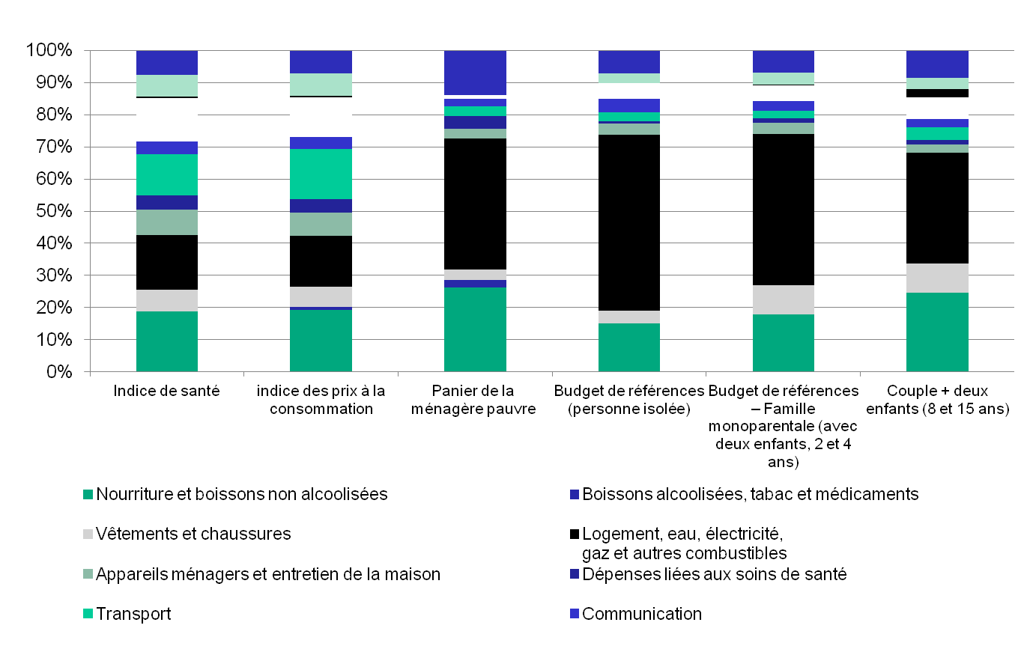
5. Actualité des forces et des faiblesses
de la lutte contre la pauvreté en Belgique
Notes:
Composition des indices / paniers

Slide 23
5. Actualité des forces et des faiblesses
de la lutte contre la pauvreté en Belgique
5.4. Coordination et partenariat
Nécessité d'une coordination entre acteurs de la lutte contre la pauvreté avec implication de différents niveaux de pouvoir.
  « Action 1. La Secrétaire d’État utilisera un maximum la Conférence interministérielle ‘Intégration dans la société’ et ses groupes de travail en tant que plateforme de concertation permanente en vue d'assurer une meilleure collaboration avec les entités fédérées dans le cadre de la lutte contre la pauvreté ».
Communauté germanophone :
  Favoriser la coordination et le partenariat entre les services qui accompagnent les familles à charges multiples.
  Perfectionnement de l’aide sociale via le case management = dispositif de collaboration et encadrement de proximité.

Slide 24
6. Conclusions:
une carte de vœux tardive pour les politiques
Les mesures directes peuvent être stigmatisantes : recul nécessaire envers les politiques menées.
Les politiques indirectes peuvent avoir des effets sur les personnes en situation de pauvreté, besoin d’outils d’évaluation des dispositifs liés aux différents niveaux de pouvoir.
Stimuler les dépenses au lieu de réduire les coûts : lutter contre l’inégalité des revenus, le non accès à l’aide sociale/la sous-protection, les discriminations, …
Besoin d’une harmonisation organisée entre acteurs, domaines et niveaux de pouvoir, pour une politique globale et coordonnée (multilevel governance).
Le CPAS joue un rôle central dans l’aide locale. Il est important de préserver son autonomie, de le soutenir financièrement mais aussi de prendre en compte qu’il doit faire face à des difficultés d’ordre structurel, sur lesquelles il n’a que peu de prise.

